Slide 1
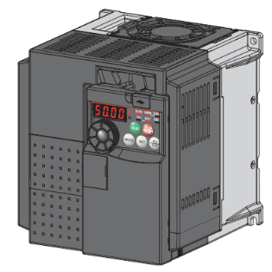
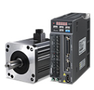
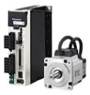
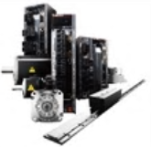
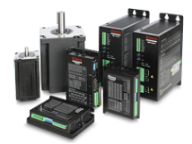
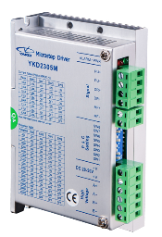
精品资源共享课程
变频、伺服、步进应用实践教程
三菱E-740变频器操作面板

Slide 2
三菱E-740变频器操作面板
变频器面板操作
1
操作面板
内容
2
面板功能
显示功能
3
4
参数设置

Slide 3
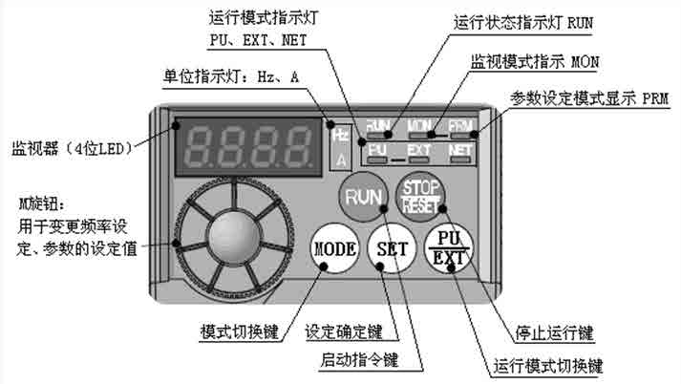
操作面板
变频器面板操作

Slide 4
面板功能
变频器面板操作
旋钮和按键 | 功能
M 旋钮（三菱变频器旋钮） | 旋动该旋钮用于变更频率设定、参数的设定值。按下该旋钮可显示以下内容：·监视模式时的设定频率·校正时的当前设定值·报警历史模式时的顺序
模式切换键 MODE | 用于切换各设定模式。和运行模式切换键同时按下也可以用来切换运行模式。长按此键（2s） 可以锁定操作
设定确定键SET | 各设定的确定。此外，当运行中按此键则监视器依次显示：运行频率、输出电流、输出电压、运行频率

Slide 5
面板功能
变频器面板操作
旋钮和按键 | 功能
运行模式切换键PU/EXT | 用于切换PU／外部运行模式。使用外部运行模式（通过另接的频率设定电位器和启动信号启动的运行）时请按此键，使表示运行模式的 EXT 处于亮灯状态。切换至组合模式时，可同时按 MODE 键 0.5s，或者变更参数Pr.79
启动指令键 RUN | 在PU 模式下，按此键启动运行。通过Pr.40 的设定，可以选择旋转方向
停止运行键STOP/RESET | 在PU 模式下，按此键停止运转。保护功能（严重故障）生效时，也可以进行报警复位

Slide 6
显示功能
变频器面板操作
显示 | 功能
运行模式显示 | PU：PU 运行模式时亮灯；EXT：外部运行模式时亮灯；NET：网络运行模式时亮灯
监视器（4 位 LED） | 显示频率、参数编号等
监视数据单位显示 | Hz：显示频率时亮灯； A：显示电流时亮灯。（显示电压时熄灯，显示设定频率监视时闪烁。）

Slide 7
显示功能
变频器面板操作
显示 | 功能
运行状态显示 | 当变频器动作中亮灯或者闪烁，其中： 亮灯—正转运行中；缓慢闪烁（1.4s 循环）—反转运行中；下列情况下出现快速闪烁（0.2s 循环）：·按键或输入启动指令都无法运行时；·有启动指令，但频率指令在启动频率以下时；·输入了 MRS 信号时
参数设定模式显示PRM | 参数设定模式时亮灯
监视器显示 MON | 监视模式时亮灯

Slide 8
参数设置
变频器面板操作
操作 | 显示
1. 电源接通时显示的监视器界面
2. 按PU/EXT 键，进入PU 运行模式 | PU 显示灯亮
3. 按 MODE 键，进入参数设定模式 | PRM 显示灯亮
4. 旋转M 旋钮，将参数设定为Pr.1
5. 按SET 键，读取当前设定值
6. 旋转M 旋钮，将参数设定为 50
7. 按SET 键设定 | 闪烁参数 设置完成

Slide 9
谢谢大家！

